Slide 1
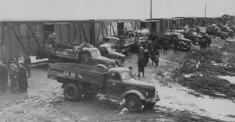
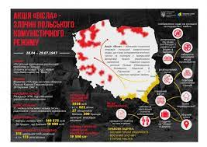
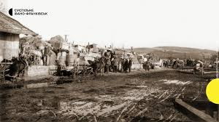
депортації як ПРАКТИКА етнічних чисток В системі геноциду

Slide 2
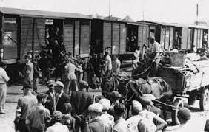
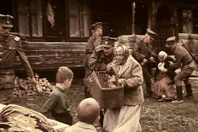
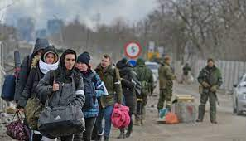
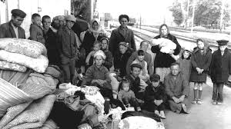
ДЕПОРТАЦіЯ-(франц. deportation від лат. dеportаtio – вигнання, заслання) – примусове виселення з місця постійного проживання особи, групи осіб чи народу

Slide 3
Із ІСТОРІї депортацій
Депортації - механізм імперії на болотах
1886 рік « географія неблагонадійності»
Ідеолог - Акім золотарьов
1908 – рускоє общество окраїн
Депортації в роки Першої світової війни
« ліквідаційне» законодавство щодо нім.населення
Депортації українців( грушевський, шептицький)
Зміна політики збільшовиченої влади (1918, 1924) .німецька автономія поволжя.
Вигнання, як покарання
1492- Іспанія
1561 захоплення московитами Полоцька
Виселення адигеїв, черкесів
ХVIII Межа « осілості»
1778-1779- проєкт Рум’янцева-Задунайського і Потьомкіна

Slide 4
Властивості депортацій совітів
Адміністративний характер
Колективний аспект
Примус переселення без права повернення на батьківщину

Slide 5
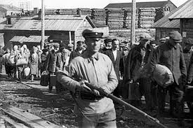
Початок совєтських департацій
-1922, 1924 – Кремль узаконив в декреті, положенні
адмін. виселення, заслання, ув’язнення в концтабори
- депортація активних діячів Української революції, українських інтелектуалів;
- депортація 77 лікарів, професорів Харкова, Києва (1922);
- 1927-1928- перерозподіл кордонів.Українців Стародубщини, білгородщини, орловщини, донщини депортували на Зелений, Малиновий, Сірий клин.

Slide 6
Депортації 30- 40-х років ХХ ст.
4 хвилі депортацій з вересня
1939 року
І – 1940 р. -89062 осіб
ІІ – квітень-травень 1940 - 30 тис.
ІІІ – літо 1940р. - 83 тис.
ІV – 85 тис., з них 12371 із Західної України
всього:
Вересень 1939- червень 1941- депортовано 1млн 250 тисяч осіб
Розкуркулення
І хвиля 1929-1930- 292 115 осіб
ІІ хвиля- 1930- 1931 – 277 465 осіб (пн.край, Урал)
ІІІ хвиля куркульської депортації 1932-1934 - 50 тис. сімей
1932-1933 ГОЛОДОМОР

Slide 7
Депортації 30- 40-х років ХХ ст.
1935 - депортації німецького, польського населення західного прикордоння срср(осадники, лісники, службовці, військові, поліція, власники підприємств)
1936– «депортація неблагонадійних» -23519 осіб
1939 – депортація сімей депортованих поляків
1939-1941- депортація польських громадян у сх. Райони СРСР- 1 млн.250 тис.

Slide 8
Депортації в роки Другої світової війни
в результаті керченсько-феодосійської операції червоної армії
Січень 1942- за наказом Мехліса з керченського півострова депортовано 138 італійці
квітень-жовтень 1942 –за листом Л.Берії 202 греки і турки депортовані до Казахстану, Туркменії як « державно небезпечні елементи»
1941- депортації в табори смерті
1943-1944- депортація гітлерівцями українців (остарбайтери)
5.04.1944 –інструкція про депортацію сімей членів ОУН, Упа.
В період 1944-1952 рр. депортовано 203 662 особи
1939, листопад- депортація біженців (48 тис.)
15.08-11.09.1941 - депортація німців Криму
22.09.1941 – депортація 109 тис. (встигли-79 тис.) німців України в Казахстан
1941 -Червнева депортація (Латвія, Литва, Естонія, Білорусь).
Пн. Буковина (181 родина), Західна Україна(300тис.)

Slide 9
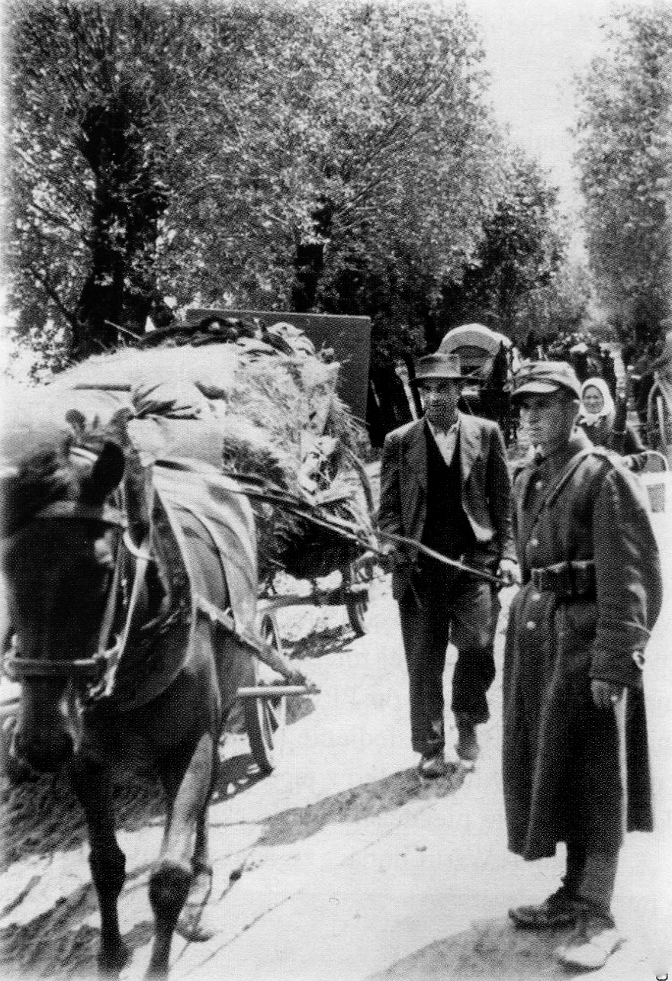
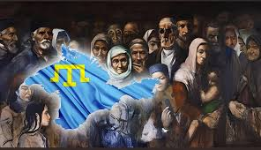
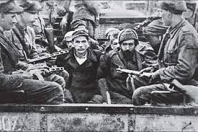
Депортації з прабатьківських земель
18.05.1944 - Депортація кримських татар як «антирадянських елементів»
2 червня 1944 року – депортація греків, вірмен, болгар як «німецьких пособників» (38 455)
9.09.1944 и-15.02.1951.угода срср
Польщі про обмін ділянками
державних територій
Акція « ЗАПАД» (1947)
Акція « Вісла» (1947)
Депортація (1948)
«нетрудових елементів»
остаточне вирішення «інвалідного питання» (1947-1949)
Акція « Тройка» (1951)
14.11.1989 скасовано ВР срср всі депортаційні обмеження

Slide 10
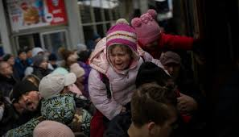
ХХІ ст. депортації по-Рашистськи
Примусові депортації
2022-2023
За оцінками ООН -2.8млн.громадян України
200 тис. дітей
Лубінець вказує інші дані на 2024 рік
« тиха депортація» в Криму

